Slide 1
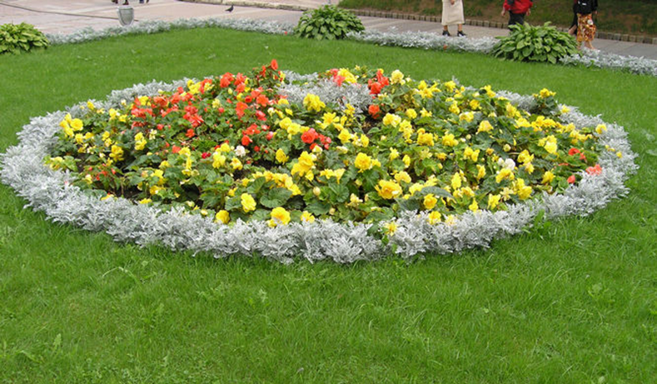
ПРОЕКТ «ДОБРЫЕ ДЕЛА ДЛЯ ШКОЛЫ» (озеленение пришкольного участка, оформление клумб, реставрация спортивной площадки на стадионе)
Первичное отделение
МБОУ «Барабинская ООШ
им. Героя Советского Союза И.И.Черепанова»
Трудовой отряд 2024

Slide 2
Цель проекта – озеленение пришкольного участка, оформление клумб, реставрация спортивной площадки на стадионе.
Задачи проекта:
ознакомление с разновидностями растений, с группами растений по степени освещенности;
ознакомление с композицией озеленения пришкольного участка;
выращивание рассады цветов;
изготовление вазонов для цветов;
посадка в грунт растений
реставрация спортивной площадки

Slide 3
Живые цветочные композиции, украшая пришкольный участок, поднимают настроение, радуют яркими красками и оригинальными дизайнерскими решениями, наполняют воздух дивными ароматами.

Slide 4
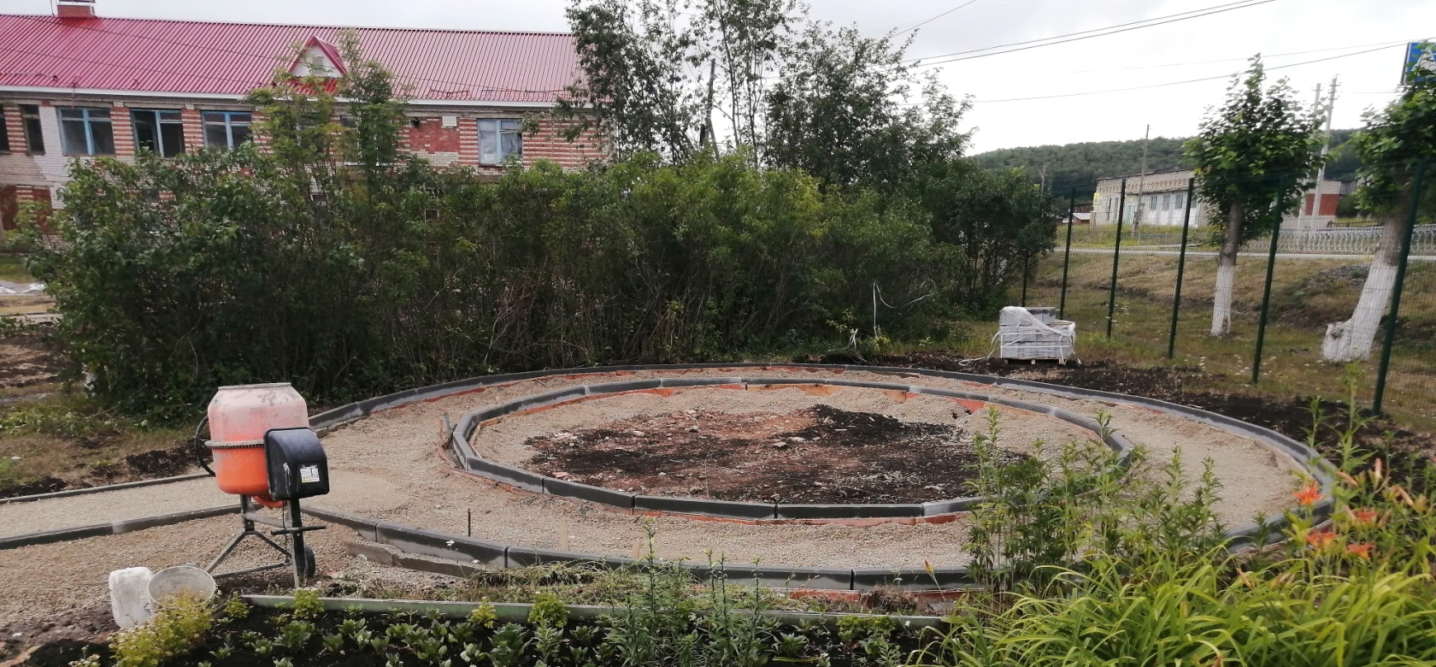
Диаметр нашей клумбы два метра
Наша пришкольная территория после капитального ремонта школы
Проведя опрос среди школьников, родителей и педагогов, был выбран вариант оформления клумбы однолетними бархатцами

Slide 5
Оформление клумбы №1

Slide 6
Оформление клумбы №2

Slide 7
Оформление клумбы №3

Slide 8
Оформление клумбы №4
Данный вариант оформления клумбы был выбран большинством голосов

Slide 9
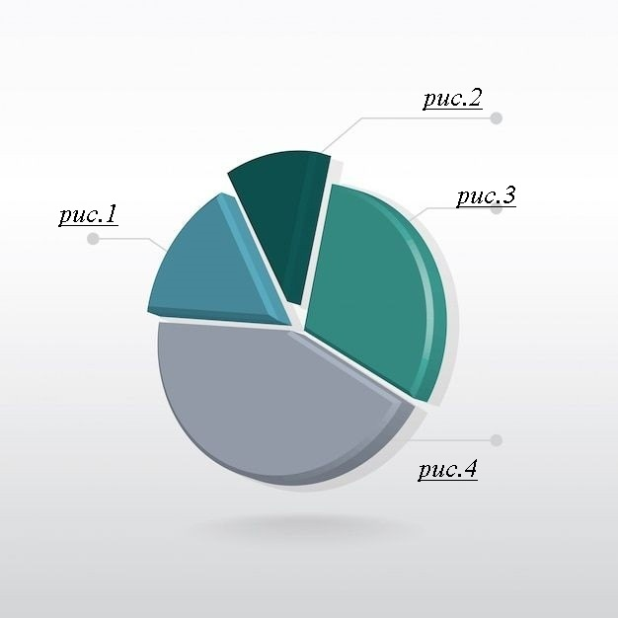
Опрос респондентов
Проведя опрос среди школьников, родителей и педагогов, был выбран вариант оформления клумбы № 4.
Для нашего первого самостоятельного проекта решено высадить однолетние бархатцы,….

Slide 10
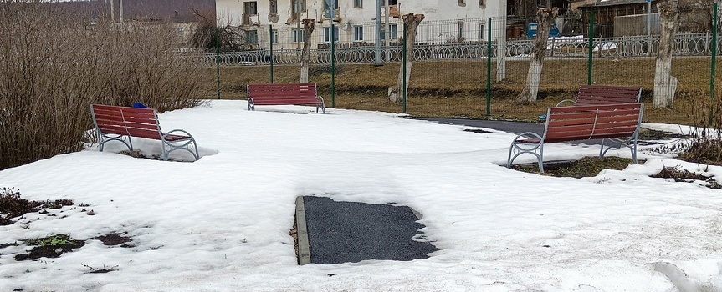
Клумбы своими руками создать несложно, главное соблюдать некоторые простые рекомендации. Лучше, если все цветы будут располагаться группами, беспорядочное цветение не принесет желаемого визуального эффекта. Нужно не просто высаживать растения рядом друг с другом, а продумать какое-то логическое расположение для них. К примеру, круглую клумбу можно оформить из тонких колец разноплановых цветов или же акцентировать внимание на центр клумбы и поместить туда круг из ярких цветов, от которых отходят «лучики» других цветов. Прямоугольную клумбу можно оформить мягкими цветными волнами, а в квадратном цветнике отлично будет смотреться симметричная геометрия.
Основные моменты создания цветника

Slide 11
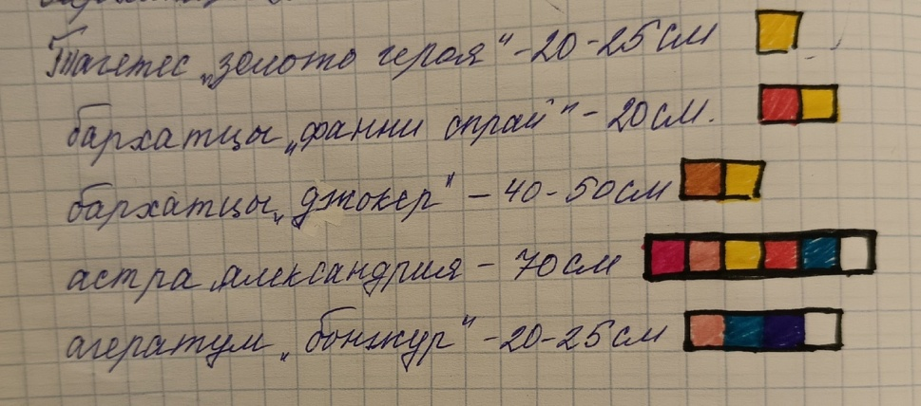
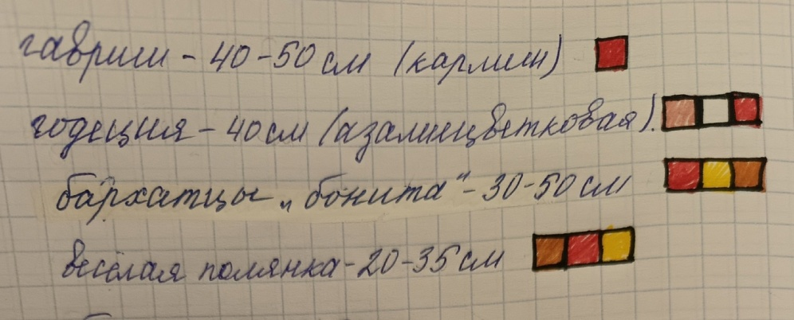
Правила красивой клумбы: подбор цветов по высоте Важную роль в оформлении клумбы играет правильное размещение растений "по росту". Если клумба представлена только с одной стороны, то более высокие растения должны находиться сзади, а самые низкие — на переднем крае клумбы. На цветочном островке среди газона место самых высоких в центре. Высокорослые многолетники определяют структуру клумбы. Их используют по отдельности или маленькими группами. Мы проанализировали группу цветов по цветовой окраске и высоте.

Slide 12
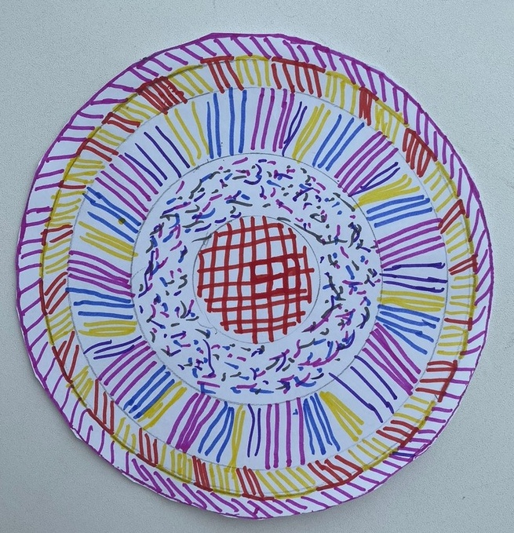
Схема красивой клумбы
Круглая клумба:
гортензия, астра китайская, бархатцы и тагетес, агератум
Вазоны:
Агератум и астры, тагетес и гипсофила

Slide 13
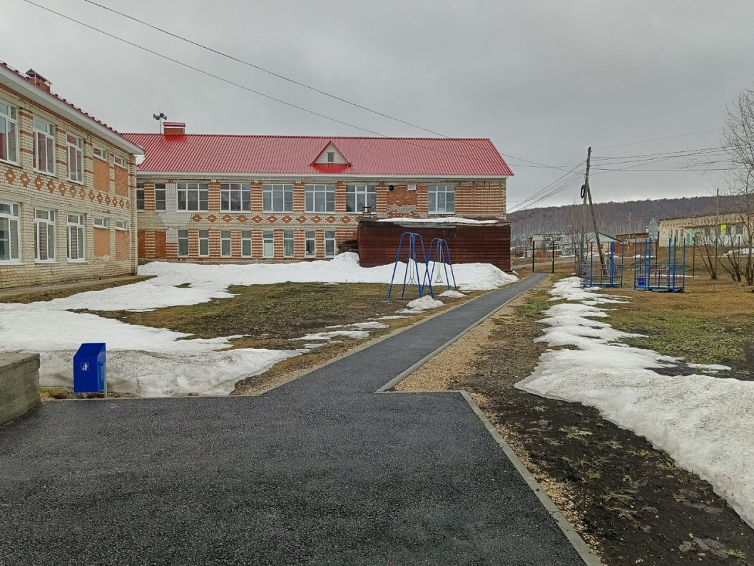
Оформление территории вазонами с цветами

Slide 14
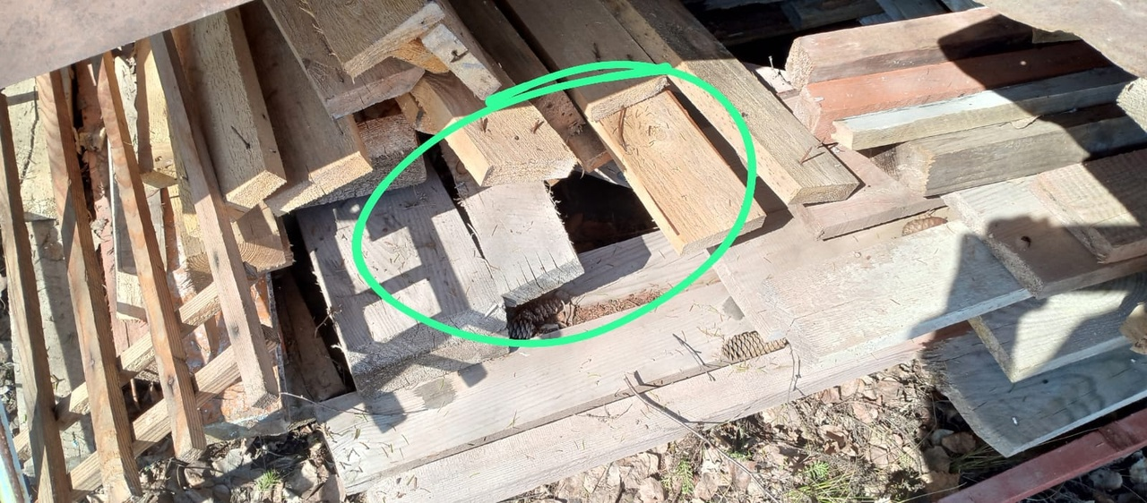
Изготовление вазонов
После капитального ремонта сохранился строительный материал, из которого мы сможем сделать уличные вазоны своими руками. Таким образом сэкономим наш бюджет.

Slide 15
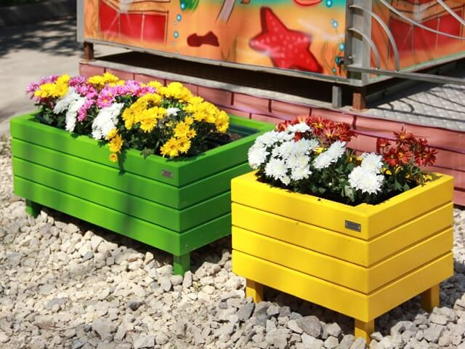
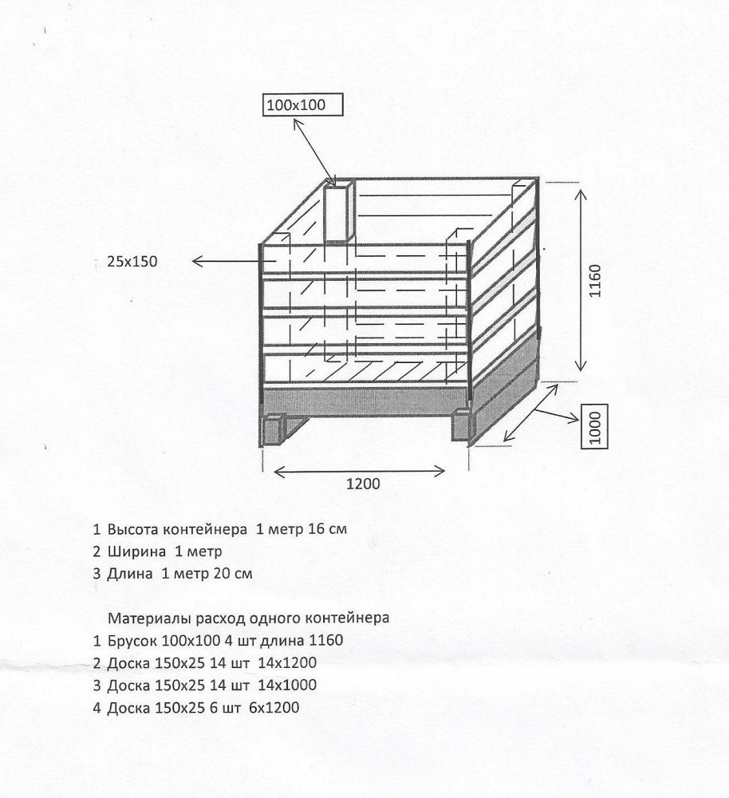
Схема изготовления вазонов
Нам необходимо сделать пять уличных вазонов

Slide 16
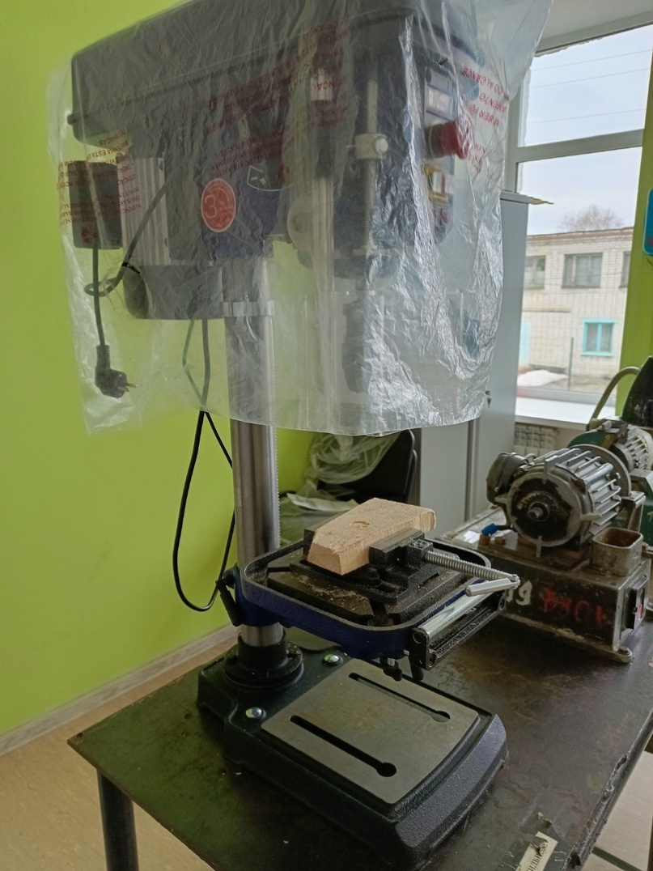
Станки для обработки

Slide 17
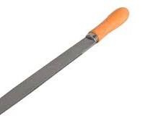
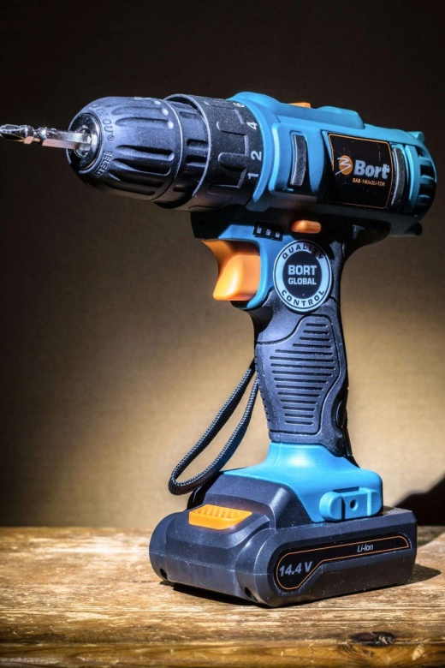
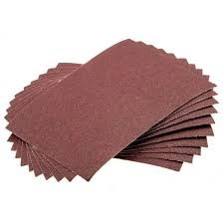
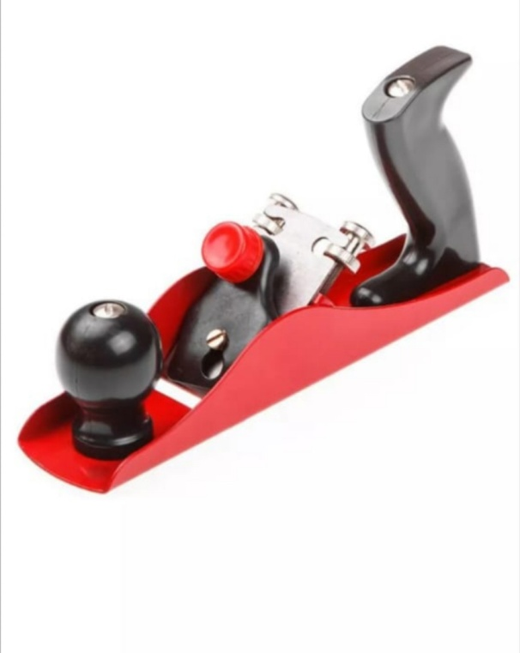
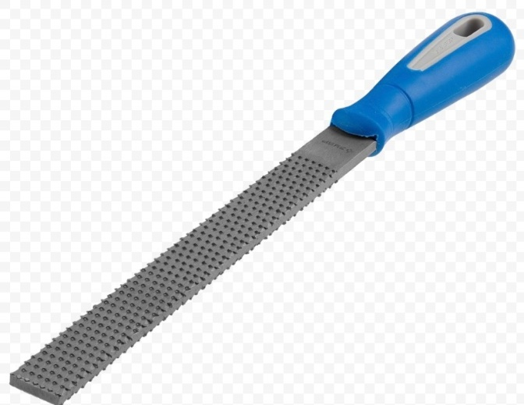
Инструменты для обработки

Slide 18
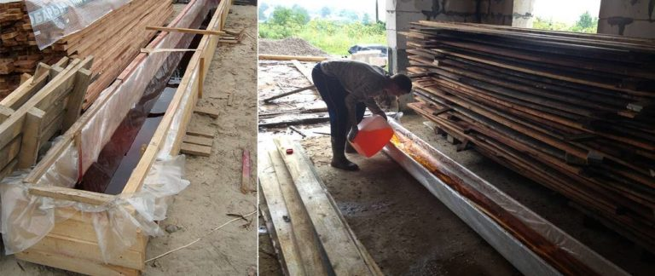
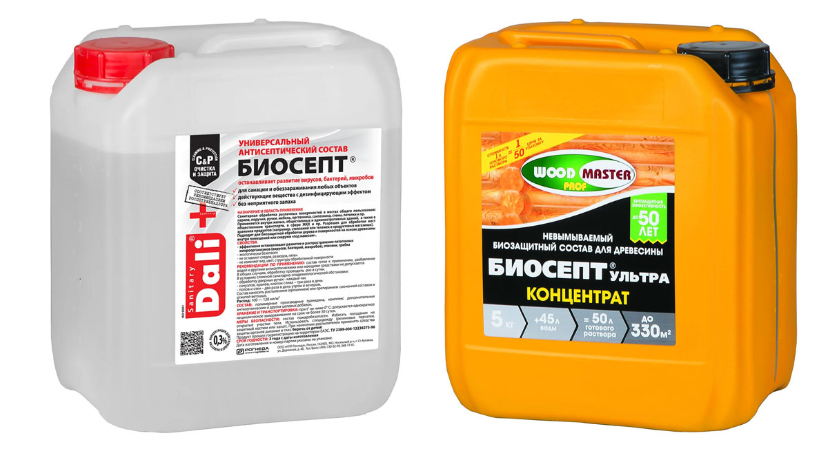
Защита вазонов от воздействия внешней среды
Продлить жизнь садовой мебели, сохранить ее красоту, сберечь от выгорания на солнце, насекомых и гнили помогут специальные защитные средства для дерева. Это профессиональные пропитки, благодаря которым древесина легко переносит капризы климата. Первый слой – это антисептик, проникающий глубоко в древесные волокна. Существуют концентрированные средства, которые надо разводить, есть и готовые к употреблению растворы (водные или на основе смол). Главным является содержащиеся в составе фунгициды – вещества, предотвращающие грибковое заражение.
• Второй и третий слой – это масла, воски или лакокрасочные вещества (непрозрачные краски и лаки для наружных работ). Их задача не допустить проникновение влаги внутрь древесины.

Slide 19
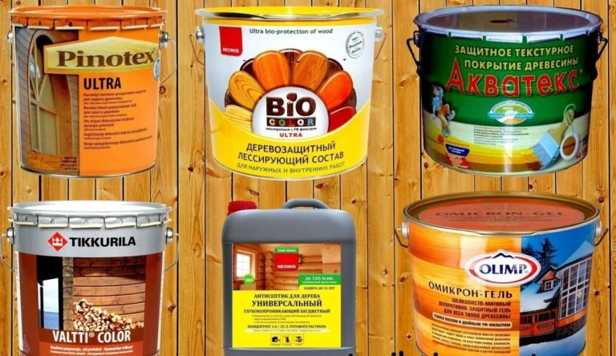
Качественное защитное покрытие должно обладать следующими свойствами. • Предотвращать проникновение влаги; • Препятствовать возникновению трещин; • Маскировать изменение цвета; • Не давать размножаться плесени и грибковым заболеваниям; • Продлевать период эксплуатации изделия; • Сохранять декоративность изделия; • Предотвращать пересушивание; • Отпугивать грызунов и насекомых вредителей. Обработка поверхности перед нанесением защитного состава 1. Очищение от грязи и жирных пятен. 2. Очищение от слоя краски, если есть. 3. Шлифовка поверхности. Нужна для открытия пор, чтобы защитные составы лучше проникли в капилляры.

Slide 20
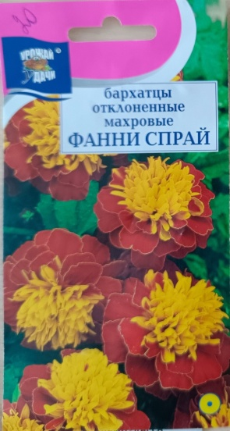
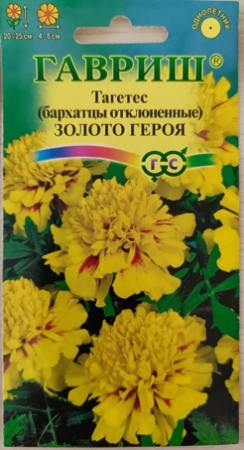
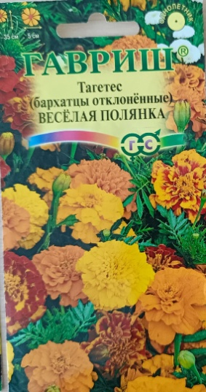
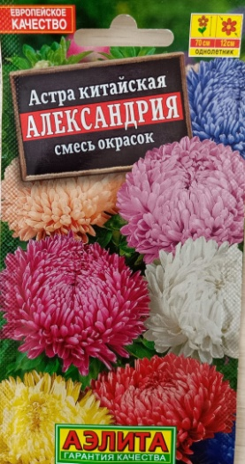
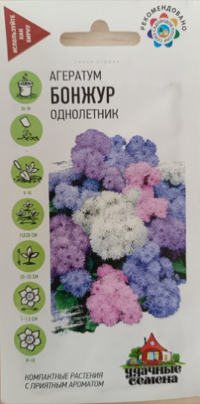
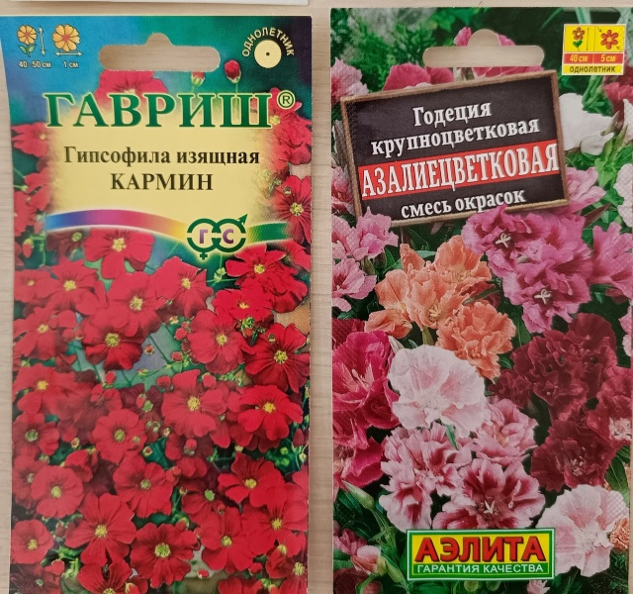
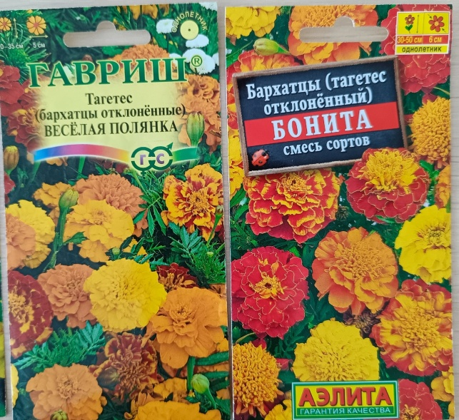
Купить и подготовить семена к посадке

Slide 21
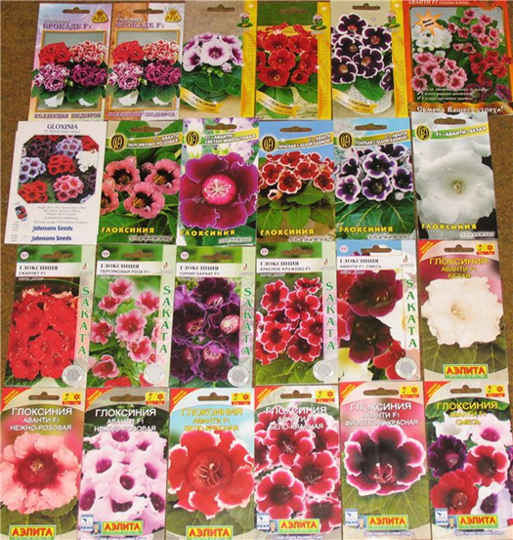
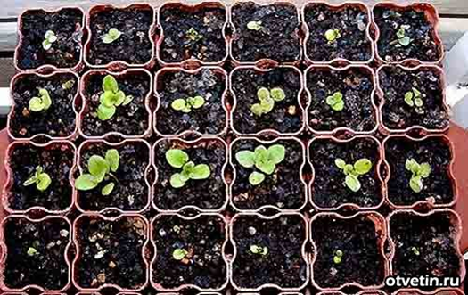
Выращивание рассады цветов
Для того, чтобы вырастить хорошую рассаду необходимо обеспечить следующие условия:
-качественные семена, подготовленные к посадке
-грунт для рассады
-хорошее освещение
-комфортную температуру
-полив
-подкормку – удобрения

Slide 22
Вырастить рассаду цветов

Slide 23
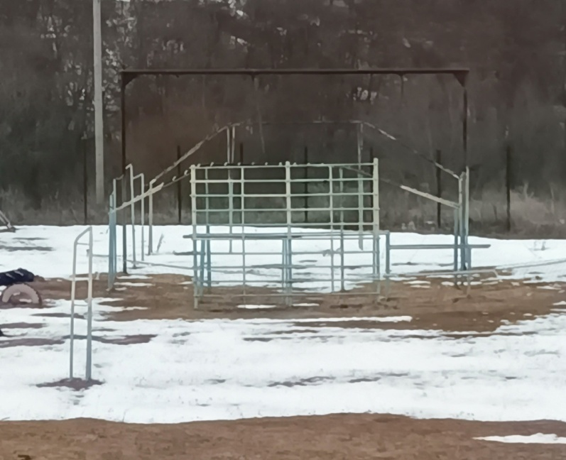
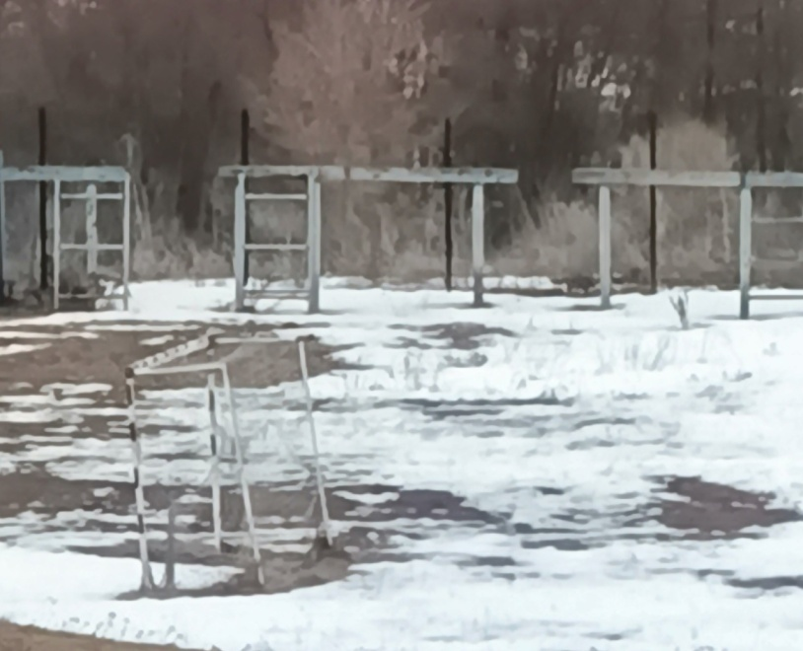
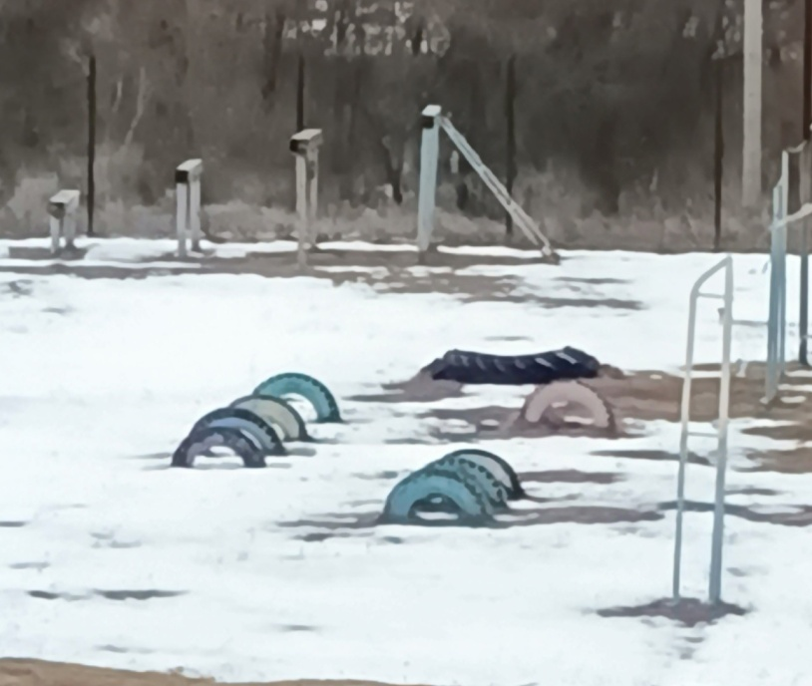
Стадион (спортивная площадка)
Надо покрасить все металлические и деревянные сооружения

Slide 24
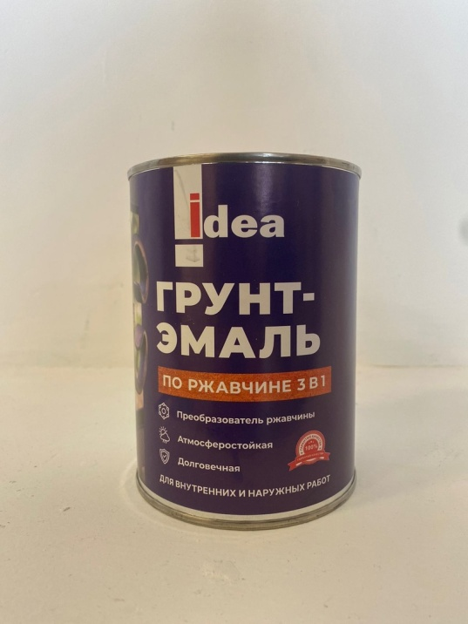
Краска для спортивной площадки
Краска акриловая по дереву
Краска по металлу, ржавчине

Slide 25
Необходимое количество бюджета на проект
Семена цветов - набор из 10 пачек 255 рублей
Грунт – эмаль по ржавчине 1,9 кг по 689 рублей * 2 получится 1378 рублей
Акриловая краска по дереву 1,3 кг * 541 рубль
Антисептик 5 л по 452 рубля * 2 получится 904 рубля
Защитное покрытие для дерева морилка 0,5 л по 120 рублей *10 штук получится 1200 рублей
Итого : 4 453 рубля

Slide 26
Спасибо за внимание Желаем всем удачи участники проекта: Чебыкин Сергей Серебренников Егор Маслакова Олеся Тихомирова Анна Егоров Петр Почмин Юрий Сысков Григорий Шевченко Татьяна

